Slide 1
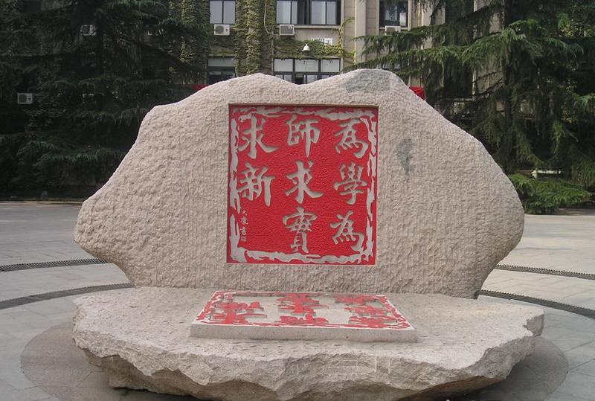
中国特色社会主义
社会建设理论

Slide 2
一、中国特色社会主义社会建设理论与制度
1、中国特色社会主义社会建设理论
第一，关于建设社会文明、促进社会和谐的理论。
社会文明是指社会领域的进步程度和社会建设的积极成果。
党的十六大第一次把“社会更加和谐”作为全面建设小康社会的重要奋斗目标。
我们所要建设的社会主义和谐社会，应该是民主法治、公平正义、诚信友爱、充满活力、安定有序、人与自然和谐相处的社会。
党的十八大和十九大都明确了社会主义和谐社会建设是中国特色社会主义事业“五位一体”总体布局的重要组成部分。

Slide 3
第二，关于在发展中保障和改善民生的理论。
保障和改善民生是社会建设的重点。
着力解决好就业、教育、医疗、居住、养老等人民最关心最直接最现实的利益问题。
第三，关于促进社会公平正义的理论。
社会公平正义的核心是权利公平、机会公平和规则公平。
●公平，首先的、主要的是指起点公平。
要逐步建立以权利公平、机会公平和规则公平为主要内容的社会法律和制度体系，力求为每位社会成员创造平等竞争的机会，要努力实现基本公共服务均等化。

Slide 4
第四，关于精准扶贫的理论。
贫困人口脱贫是全面建成小康社会的底线任务和标志性指标。
精准扶贫，精准要落实在扶持对象、项目安排、资金使用、措施到户、因村派人、脱贫成效等方面。
第五，关于加强和创新社会治理的理论。
打造共建共治共享的社会治理格局。
实现从社会管理到社会治理的观念转变，从单一社会管理主体向多元社会治理主体转变，从简单行政命令管理方式向多元、民众、协调治理方式转变。

Slide 5

第六，关于坚持总体国家安全观的理论。
坚持国家利益至上，以人民安全为宗旨，以政治安全为根本，以经济安全为基础，以军事、文化、社会安全为保障，以促进国际安全为依托，维护各领域国家安全，构建国家安全体系，走中国特色国家安全道路。

Slide 6
2、中国特色社会主义社会制度
中国特色社会主义社会建设在实践中形成了教育制度、劳动就业制度、基本医疗卫生制度、社会保障制度、社会治理制度等一系列制度，为实现构建社会主义和谐社会总体目标提供了制度保障。
党的19届4中全会指出：
坚持和完善统筹城乡的民生保障制度，满足人民日益增长的美好生活需要。
坚持和完善共建共治共享的社会治理制度，保持社会稳定、维护国家安全。

Slide 7
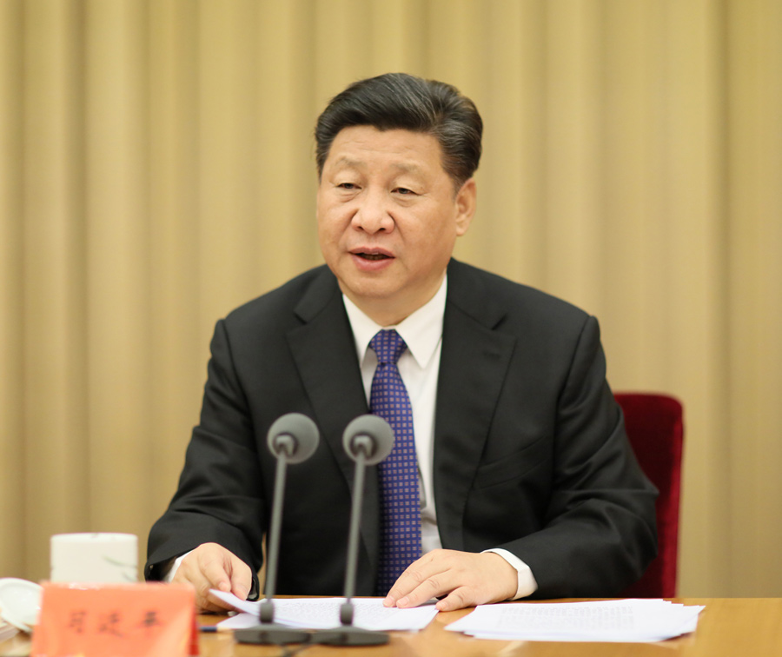

二、在发展中保障和改善民生
1、把推动经济发展同改善民生有机联系起来
经济发展是民生改善的物质基础，离开了经济发展，改善民生就成了无源之水、无本之木。
民生是做好经济社会发展工作的“指南针”，持续不断改善民生，既能有效解决群众后顾之忧，调动人民发展生产的积极性，又可以增进社会消费预期，扩大内需，催生新的经济增长点，为解决发展、转型升级提供强大内生动力。
抓民生也是抓发展。

Slide 8

2、改善民生既要尽力而为又要量力而行
要坚持从实际出发，将收入提高建立在劳动生产率提高的基础上，将福利水平提高建立在经济和财力可持续增长的基础上。
坚持既不断地做大“蛋糕”又努力地分好“蛋糕”，促进社会公平正义。

Slide 9
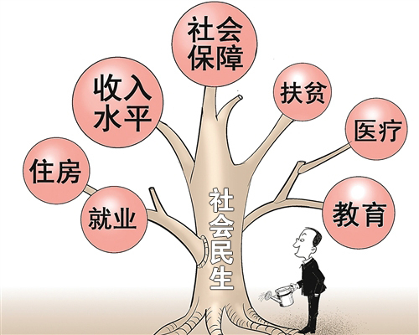
3、当前，保障和改善民生的主要内容
党的19届4中全会指出：必须健全幼有所育、学有所教、劳有所得、病有所医、老有所养、住有所居、弱有所扶等方面国家基本公共服务制度体系，注重加强普惠性、基础性、兜底性民生建设，保障群众基本生活。

Slide 10
第一，优先发展教育事业。
全面贯彻党的教育方针，落实立德树人根本任务。
大力促进教育公平，推动城乡义务教育一体化发展。
统筹城乡义务教育资源均衡配置，实行公办学校标准化建设和校长教师交流轮岗，不设重点学校重点班，破解择校难，健全家庭经济困难学生资助体系。
普及高中阶段教育，使绝大多数城乡新增劳动力接受高中阶段教育、更多接受高等教育。
我国高中阶段毛入学率比高收入国家约低10%，高等教育毛入学率比高收入国家低30%多。

Slide 11
第二，提高就业质量和人民收入水平。
就业是最大的民生。要坚持就业优先战略和积极就业政策。
大规模开展职业技能培训，注重解决结构性就业矛盾（完善职业教育和培训体系，深化产教融合、校企合作），健全终身职业技能培训制度；鼓励创业带动就业。
坚持按劳分配原则，完善按要素分配的体制机制，鼓励勤劳守法致富。
扩大中等收入群体，增加低收入者收入，调节过高收入，取缔非法收入。
坚持在经济增长的同时实现居民收入同步增长、在劳动生产率提高的同时实现劳动报酬同步提高。

Slide 12
第三，加强社会保障体系建设。
按照兜底线、织密网、建机制的要求，全面建成社会保障体系。
完善城镇职工基本养老保险和城乡居民基本养老保险制度，尽快实现养老保险全国统筹。
完善统一的城乡居民基本医疗保险制度和大病保险制度。
坚持房子是用来住的、不是用来炒的定位，加快建立多主体供给、多渠道保障、租购并举的住房制度，让全体人民住有所居。

Slide 13
第四，坚决打赢脱贫攻坚战，建立解决相对贫困的长效机制。
重点攻克深度贫困地区脱贫任务，确保到2020年我国现行标准下农村贫困人口实现脱贫。
脱贫攻坚的重点和难点都在深度贫困地区：
一是连片的深度贫困地区。如西藏和四省藏区、南疆四地州、四川凉山、云南怒江、甘肃临夏等地区。这些地方生存环境恶劣，贫困发生率普遍在20%左右。
二是深度贫困县。分布在14个省区的最困难的189个贫困县，贫困发生率平均为23%，县均贫困人口近3万人。
三是贫困村。全国12.8万个建档立卡贫困村居住着60%的贫困人口，基础设施和公共服务严重滞后，村“两委”班子能力普遍不强。

Slide 14
扎实推进深度贫困地区脱贫攻坚：
合理确定脱贫目标。深度贫困地区应和全国其他贫困地区一样，到2020年稳定实现农村贫困人口不愁吃、不愁穿，义务教育、基本医疗和住房安全有保障。
加大投入支持力度。党中央明确要求，新增脱贫攻坚资金主要用于深度贫困地区，新增脱贫攻坚项目主要布局于深度贫困地区，新增脱贫攻坚举措主要集中于深度贫困地区。

Slide 15
集中优势兵力打攻坚战。对居住在自然条件特别恶劣地区的群众加大易地扶贫搬迁力度，对生态环境脆弱的禁止开发区和限制开发区群众增加护林员等公益岗位，对因病致贫群众加大救助帮扶力度，对无法依靠产业扶持和就业帮助脱贫的家庭实行政策性保障兜底。
重视内生动力的培育。扶贫应该同扶志、扶智结合起来，注重调动贫困地区和贫困群众的积极性、主动性、创造性，注重培育贫困群众发展生产和务工经商的基本技能，注重激发贫困地区和贫困群众脱贫致富的内在活力，注重提高贫困地区和贫困群众自我发展能力。

Slide 16
三、加强和创新社会治理
1、推进社会治理现代化
社会治理是国家治理的重要领域，社会治理现代化是国家治理体系和治理能力现代化的题中应有之义。
完善党委领导、政府负责、民主协商、社会协同、公众参与、法治保障、科技支撑的社会治理体系，建设人人有责、人人尽责、人人享有的社会治理共同体。

Slide 17
2、坚持和完善共建共治共享的社会治理制度
第一，加强预防和化解社会矛盾机制建设，完善正确处理新形势下人民内部矛盾有效机制。
完善社会矛盾排查预警机制，提高对各类社会矛盾的发现预警能力，及时排除、化解、处置各类矛盾风险。
健全重大决策社会稳定风险评估机制，对直接关系群众切身利益且涉及面广、容易引发社会稳定风险的重大决策事项，要将风险评估列为必经的前置程序和刚性门槛。
完善矛盾纠纷多元化解机制，积极推动人民调解、行政调解、司法调解联动工作体系形成。
推进诉调对接，有效化解矛盾纠纷，促进和谐共处。

Slide 18
第二，健全公共安全体系。
完善农产品质量安全监管体系，保障人民群众“舌尖上的安全”。
切实加强食品药品安全监管，加快建立科学完善的食品药品安全治理体系
弘扬生命至上、安全第一的思想，完善安全生产责任制，坚决遏制重特大安全事故。
全面提高全社会抵御自然灾害的综合防范能力。

Slide 19
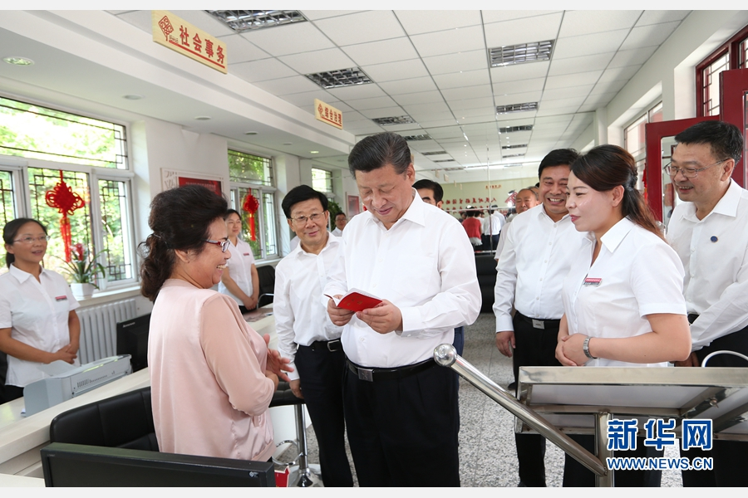
第三，加强社区治理，维护社会稳定。
社区是党和政府联系、服务居民群众的“最后一公里”，社会治理的重心要向基层下移落到城乡社区。社区服务和管理能力越强，社会治理的基础就越实。
要尽可能把资源、服务、管理放到社区，使社区有职有权有物，更好为群众提供精准高效的服务和管理。

Slide 20
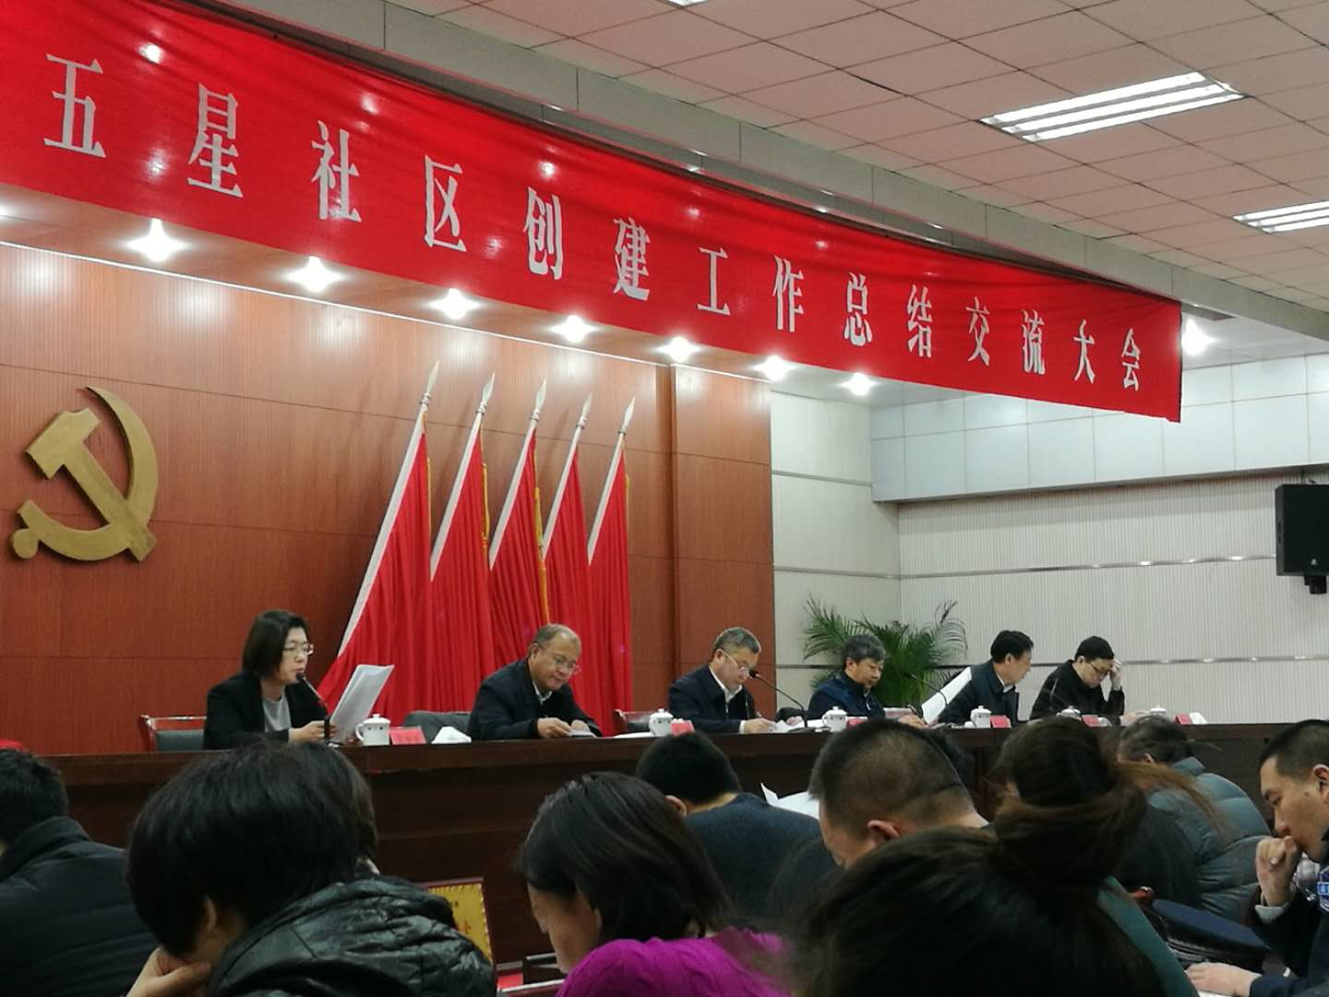
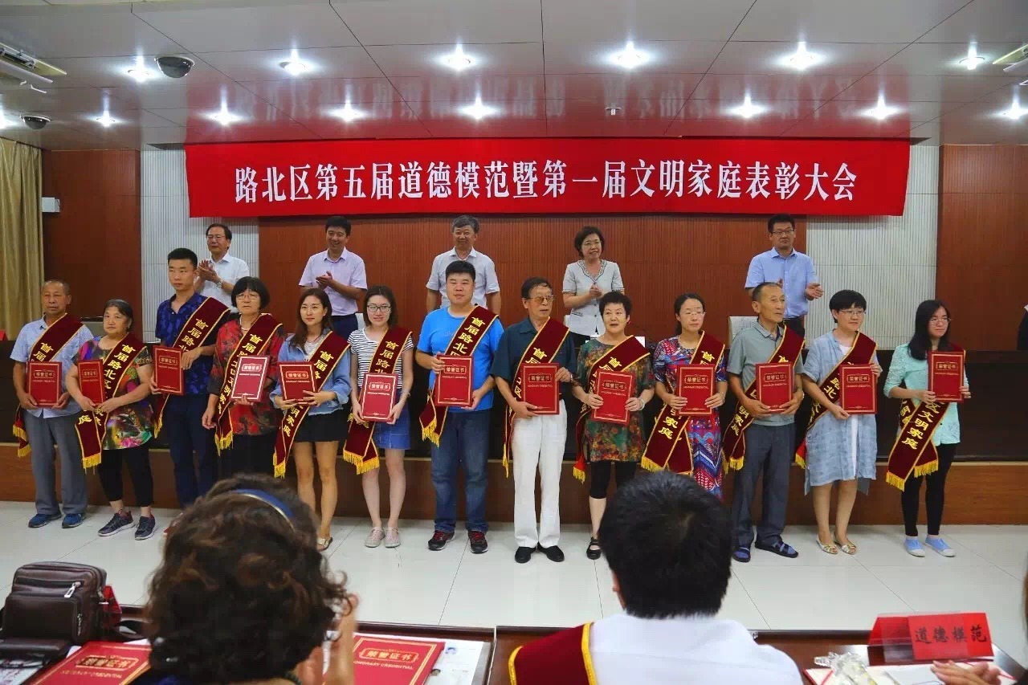
要加强城市常态化管理，聚焦群众反映强烈的突出问题，狠抓城市管理顽症治理。
2017年，路北区开始“五星（堡垒星、文明星、平安星、环境星、服务星）社区”创建活动，每半年对辖区内党组织、精神文明、平安社区、社区环境、社会服务等五个方面的建设进行考核，评出星级社区。通过“五星社区”创建活动，提升了居民的满意度和参与社区建设的热情，为推动路北区经济社会发展创造了更好的基础。

Slide 21
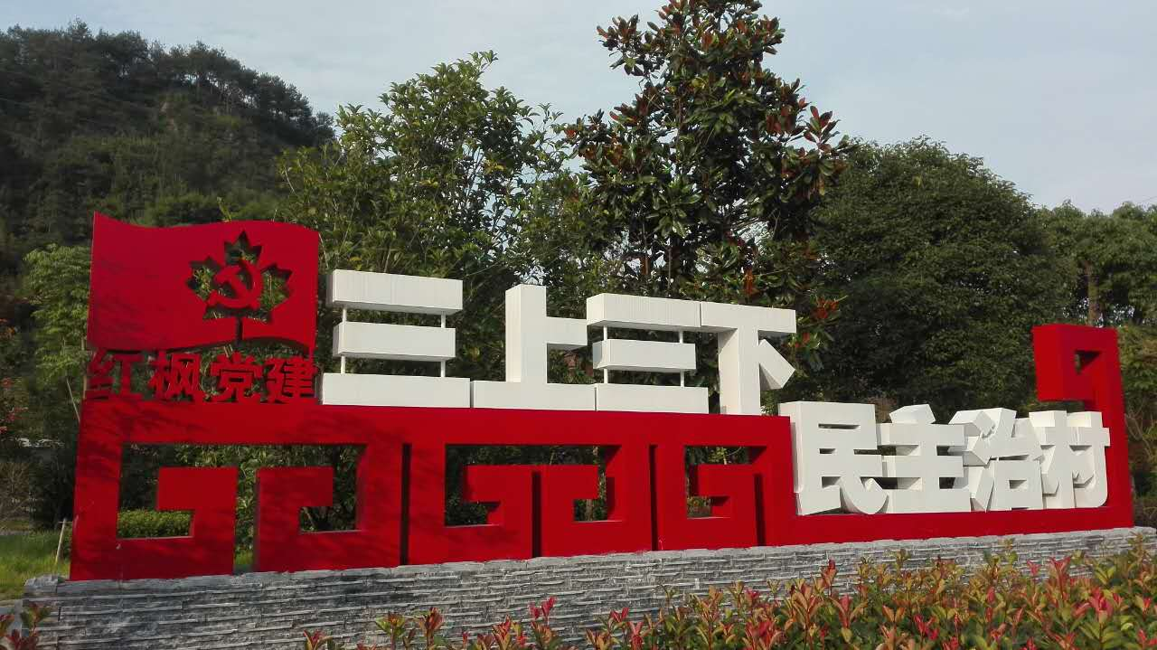
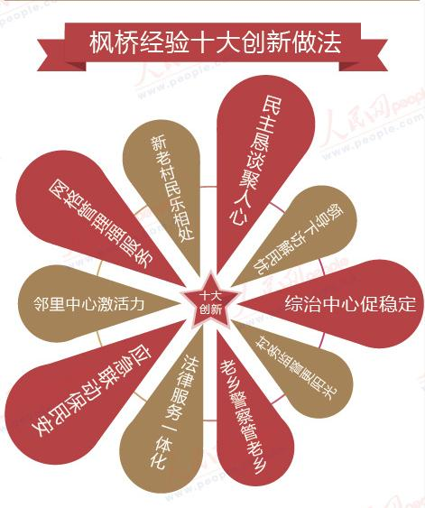
加强创新农村社会治理，重视化解农村社会矛盾。
坚持和发展新时代“枫桥经验”：“党政动手，依靠群众，预防纠纷，化解矛盾，维护稳定，促进发展。”做到“小事不出村，大事不出镇，矛盾不上交。”

Slide 22
四、坚持总体国家安全观
坚持总体国家安全观是习近平新时代中国特色社会主义思想的重要内容，也是新时代坚持和发展中国特色社会主义的基本方略之一。
总体国家安全观是指坚持国家利益至上，以人民安全为宗旨，以政治安全为根本，以经济安全为基础，以军事、文化、社会安全为保障，以促进国际安全为依托，维护各领域国家安全，构建国家安全体系，走中国特色国家安全道路。

Slide 23

2014年国家安全委员会正式成立，其基本职责是完善国家安全体制和国家安全战略，确保国家安全。
每年4月15日为“全民国家安全教育日”。
以总体国家安全观为指导，全面实施国家安全法，深入开展国家安全宣传教育，切实增强全民国家安全意识。

Slide 24
1、国家安全是安邦定国重要基石
第一，坚持总体国家安全观，顺应了国内外形势发展变化。
进入新时代，我国面临复杂多变的安全和发展环境。国际形势风云变幻,世界面临的不稳定性不确定性突出；我国经济社会发生深刻变化，改革进入攻坚期和深水区，社会矛盾多发叠加。我国面临对外维护国家主权、安全、发展利益，对内维护政治安全和社会稳定的双重压力，各种可以预见和难以预见的风险因素明显增多，特别是各种威胁和挑战联动效应明显，国家安全在党和国家工作全局中的重要性日益凸显。

Slide 25
第二，坚持总体国家安全观，回应了人民对国家安全的新期待。
在新时代，人民希望国家更加强大，更有力地维护国家统一和民族团结；希望党和政府更加主动作为，更有效地保护生命财产安全；希望着力解决环境安全、生产安全、农产品安全、食品药品安全等突出问题。
国家安全工作，归根到底是保障人民利益；有了安全感，获得感才有保障，幸福感才会持久。

Slide 26

第三，坚持统筹发展和安全两件大事，是治国理政的一个重大原则。
安全和发展是一体之两翼、驱动之双轮，发展是安全的基础，安全是发展的保障。一个国家选择什么样的国家安全战略，决定了这个国家生存、发展与兴盛之路。实施发展和安全并重的国家安全战略，既要善于运用发展成果夯实国家安全的实力基础，又要善于塑造有利于经济社会发展的安全环境，做到坚持发展不停步、维护安全不懈怠。

Slide 27
2、维护重点领域国家安全
第一，维护政治安全。
政治安全是指国家主权、政权、政治制度、政治秩序以及意识形态等方面免受威胁、侵犯、颠覆、破坏的客观状态。
在当代中国，维护国家政治安全集中表现为对外保持中华人民共和国的主权独立、领土完整，对内坚持中国共产党的领导、人民民主专政、社会主义政治制度和社会政治秩序稳定、马克思主义意识形态的主导地位。
在政治安全中，最基础的是维护主权独立和领土完整，最核心的是政权安全和制度安全，最现实的是维护国家政治秩序稳定和主流意识形态巩固。

Slide 28

第二，维护国土安全。
国土的安全状态与国家能否繁荣息息相关。国土不受外来侵略和威胁，资源不因战争或预防战争过分消耗，国家才能稳定发展，人民才能安居乐业。
要提升维护国土安全能力，坚决捍卫领土主权和海洋权益；坚决反对一切分裂祖国的活动。

Slide 29
第三，维护经济安全。
经济安全是国家安全的基础。
坚持和完善公有制为主体、多种所有制经济共同发展，按劳分配为主体、多种分配方式并存，社会主义市场经济体制等社会主义基本经济制度；建设现代化经济体系。
打好防范化解金融风险这场攻坚战，坚决守住不发生系统性金融风险的底线。
把发展实体经济作为重中之重，切实解决核心技术受制于人的问题，增强资源保障能力。
有效应对、防范积极参与国际经济竞争带来的风险。

Slide 30
第四，维护社会安全。
社会安全与人民群众切身利益关系最密切，是人民群众安全感的晴雨表，是社会安定的风向标。
大力推进平安中国建设，要紧紧抓住人民群众反映强烈、影响社会和谐稳定、制约平安建设深入开展的突出问题和薄弱环节，坚持一手抓专项打击整治，一手抓源头性、基础性工作，加快社会治安防控体系建设，依法打击和惩治黄赌毒黑拐骗等违法犯罪活动，坚决打击恐怖主义。
我国社会大局保持长期稳定，成为世界上最有安全感的国家之一。

Slide 31

第五，维护网络安全。
习近平：没有网络安全就没有国家安全，没有信息化就没有现代化。做好网络安全和信息化工作，要处理好安全和发展的关系，以安全保发展、以发展促安全。
2017年，我国网民超过6亿，手机用户近13亿，位居世界第一；网络走入千家万户，固定宽带接入用户达2亿户，移动宽带用户5.3亿;互联网产业取得飞速发展，互联网上市企业市值突破3.95万亿人民币。
网络安全已经成为我国面临的最复杂、最现实、最严峻的非传统安全问题之一。

Slide 32
加强自力更生、自主创新，加速推动信息领域核心技术突破。
贯彻落实好《中华人民共和国网络安全法》，依法加强网络空间治理，净化网络环境。
加强关键信息基础设施网络安全防护，加强网络安全信息机制、手段、平台建设，加强网络安全事件应急指挥能力建设，制定网络安全标准，不断增强网络安全防御能力和威慑能力。
加强网络安全预警监测，确保大数据安全，实现全天候全方位感知和有效防护。

Slide 33
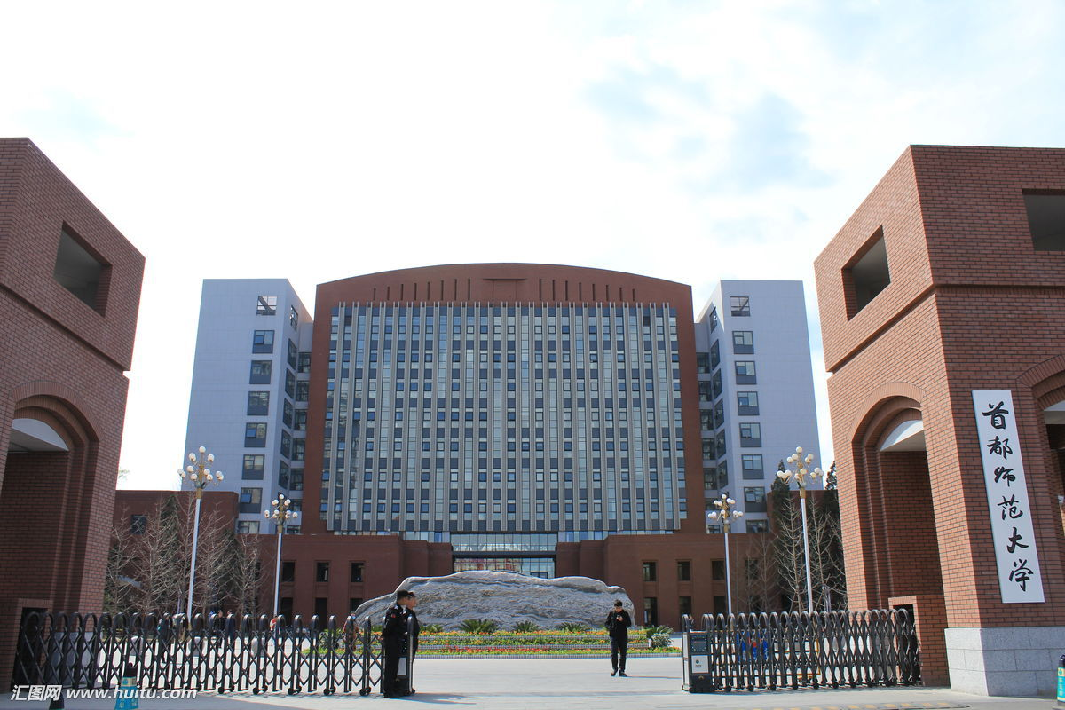
谢 谢 ！

